Slide 1
Художественно-экспериментальная деятельность во 2 младшей группе Отчет о работе клуба по интересам «МИР ВОКРУГ НАС»
Муниципальное казенное дошкольное образовательное учреждение
«Детский сад №3 п.Теплое» Тепло – Огаревского района Тульской области
Выполнил воспитатель: Галицкая Елена Валерьевна

Slide 2
Актуальность художественно-экспериментальной деятельности
Художественно-эстетическое развитие - важнейшая сторона воспитания ребенка. Оно способствует обогащению чувственного опыта , эмоциональной сферы личности, влияет на познание нравственной стороны действительности, повышает познавательную активность. Художественно-экспериментальная деятельность, как составляющая художественно-эстетического развития, способствует воспитанию у малышей всех вышеперечисленных положительных качеств, а так же расширяя представления детей о нетрадиционном использовании в изобразительной деятельности тех или иных материалов, развивает к ней интерес, любопытство, полет фантазии, творческое воображение, способность создавать «красоту» своими руками, овладевая техническими навыками работы с разнообразными изобразительными, природными, бросовыми материалами. Работа с этими материалами учит детей аккуратности, бережному отношению к окружающему миру, материалам и труду. Таким образом, занятия малышей художественно-экспериментальной деятельностью оказывает благотворное влияние на развитие личности ребенка.

Slide 3
Цель клуба по интересам:
Создать условия для экспериментального освоения разнообразных изобразительных средств в ходе ознакомления с явлениями и предметами окружающего нас мира.

Slide 4
Задачи клуба:
1. Образовательные задачи:
Формировать представления о предметах и явлениях ближайшего окружения детей;
формировать представления о разнообразных – традиционных и нетрадиционных изобразительных средствах;
формировать технические навыки работы с разнообразными изобразительными материалами, учить аккуратно ими пользоваться.
2. Развивающие задачи:
Развивать у детей любознательность, эстетическое восприятие окружающих предметов, обогащать их сенсорный опыт.
Развивать детское творчество, креативность, мелкую моторику рук, речь, интерес к изодеятельности – художественному экспериментированию.
3. Воспитательные задачи:
Воспитывать доброту, внимательное отношение к родителям и близким людям, бережное отношение к окружающему миру природы, чувство привязанности к ним.

Slide 5
В работе с детьми используются следующие нетрадиционные техники изобразительной деятельности:
Рисование пальчиками
Рисование ладошкой
Рисование ватной палочкой (точечный рисунок)
Тычок жесткой полусухой кистью
Поролоновые рисунки
Оттиск раскрашенным листом
Ниткография
Объемные аппликации
Скатывание ваты, бумаги
Коллажи и так далее

Slide 6
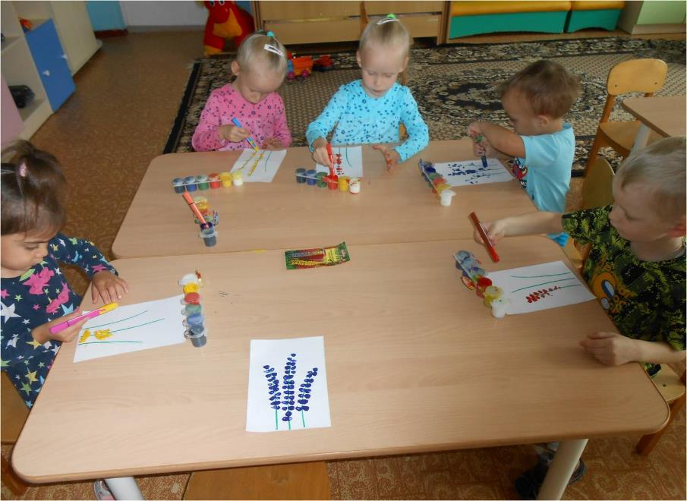
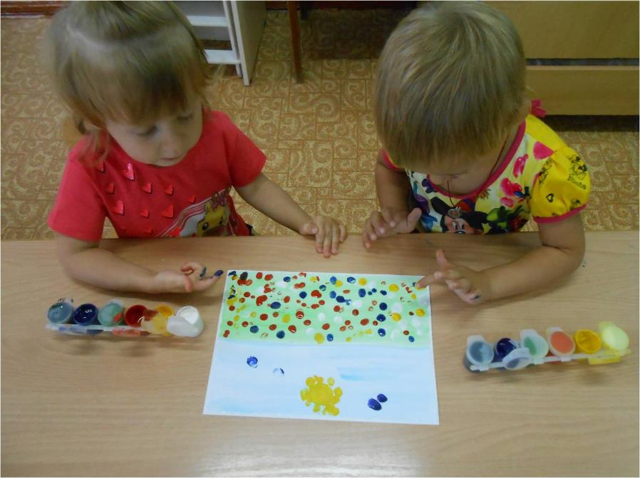
Занятия в клубе по интересам
Рисование пальчиками
«Картинка про лето».
Цель: Развивать мелкую моторику рук, координацию движений, чувство цвета.
Рисование штампами
«Цветочки на лужочке».
Развивать у детей образное мышление, координацию движений, глазомер, эстетическое восприятие, аккуратность.

Slide 7
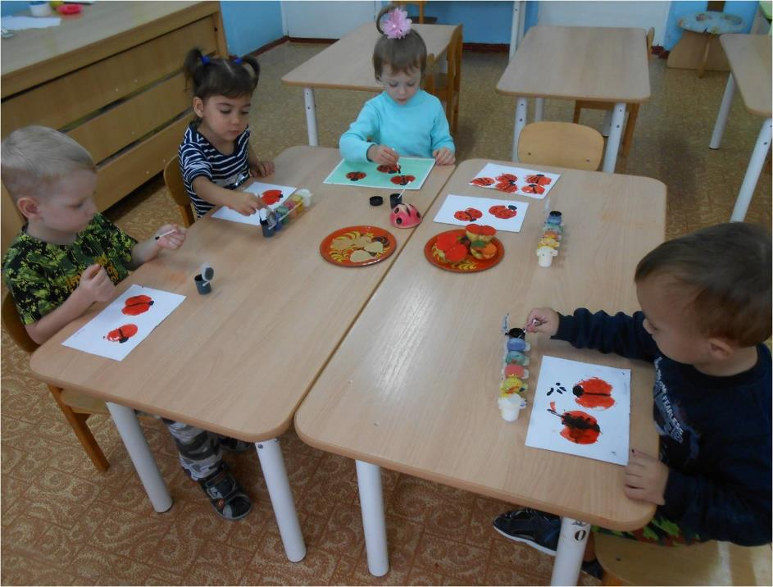
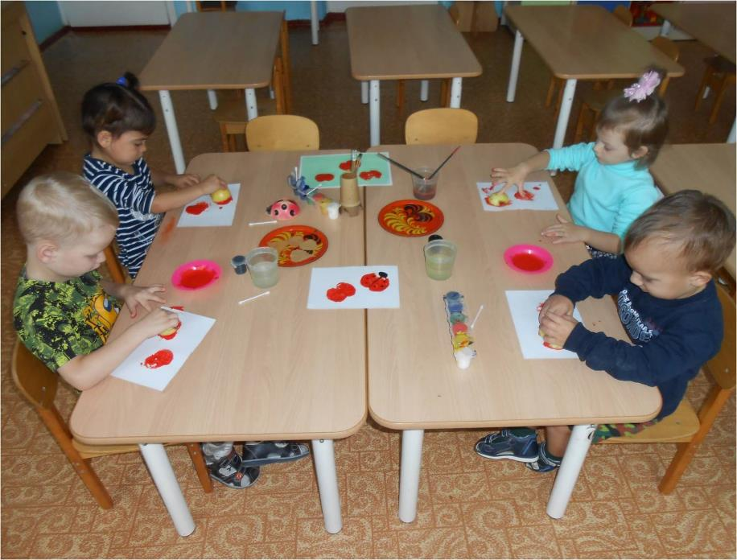
Рисование штампами «Божья коровка».
Цель: Закреплять у детей представления о насекомых родного края. Учить изображать силуэт божьей коровки с помощью штампа половинкой яблока, дополнять рисунок характерными деталями,
нанося на спинку насекомого точки ватной палочкой. Развивать интерес к изобразительной деятельности, знакомить с разнообразием изобразительных средств.

Slide 8
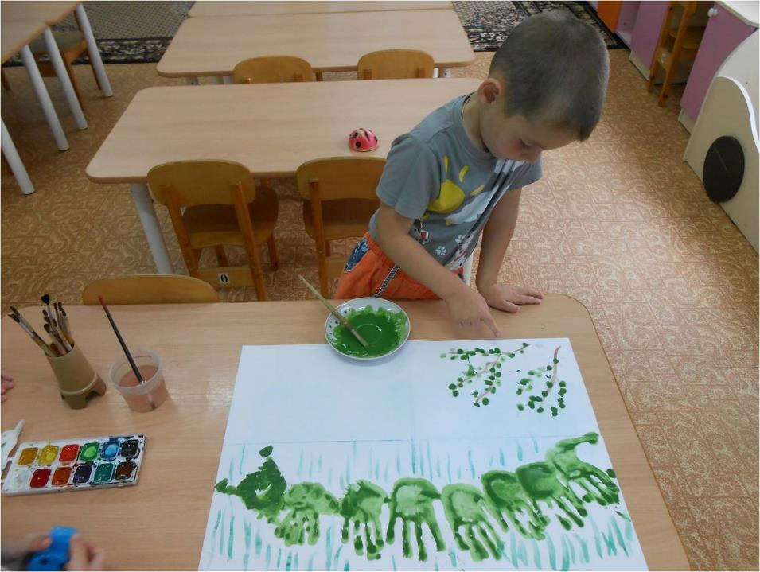
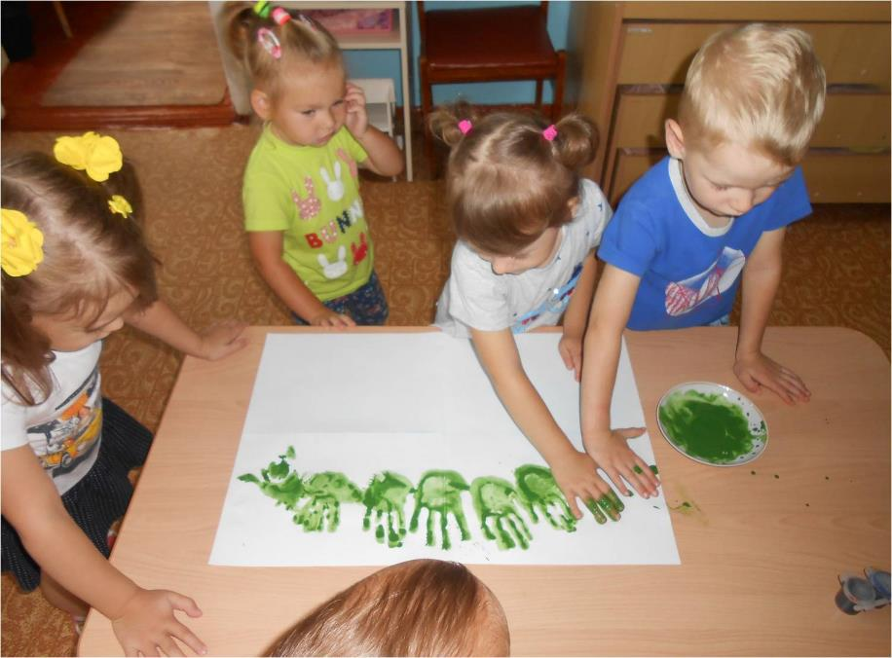
«Веселая сороконожка».
Цель: Учить детей изображать предметы путем примакивания ладошкой. Формировать навык коллективной работы. Расширять представления об изобразительных средствах.
Развивать интерес к изобразительной деятельности, детское творчество, координацию движений.

Slide 9
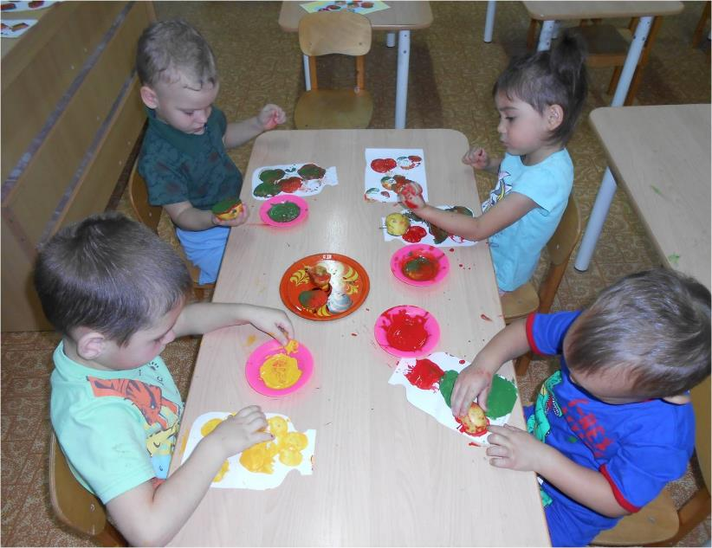
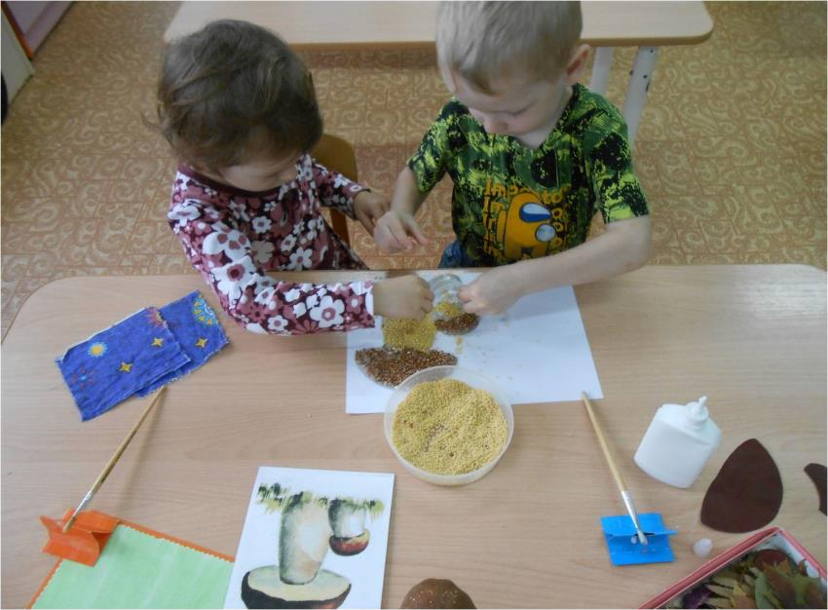
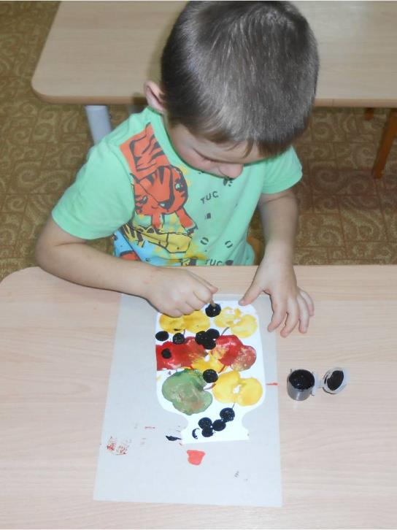
Рисование штампами «Осенние дары природы»
Аппликация с использованием круп «Грибочки»

Slide 10
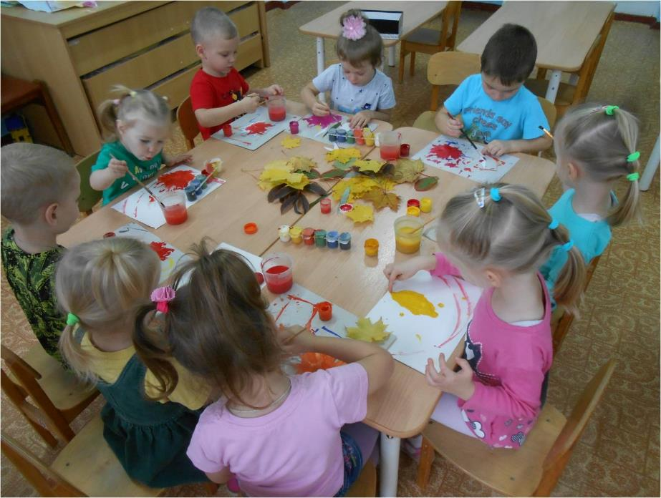
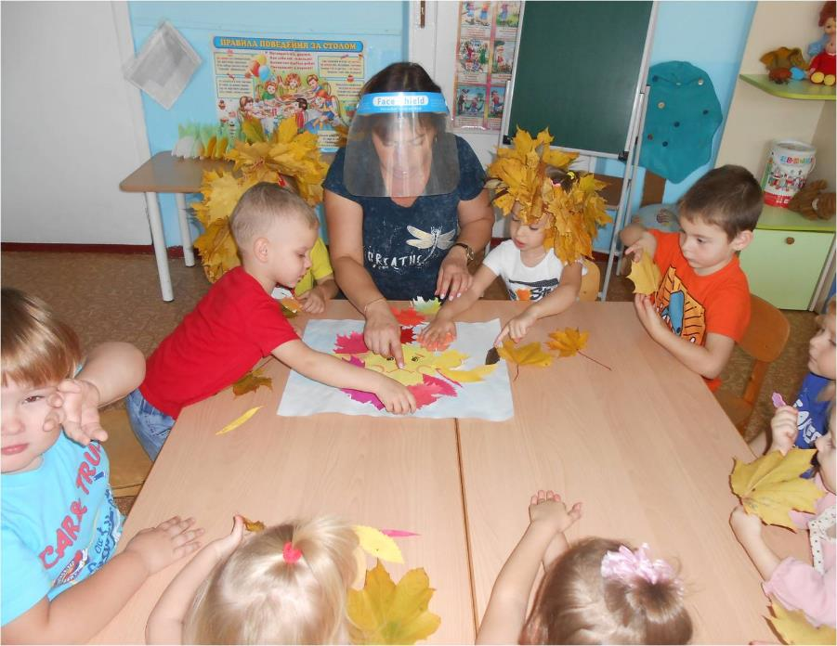
«Осеннее солнышко».
Цель: Учить детей закрашивать силуэты кленовых листочков, собирать их в единую композицию, формируя образ солнца. Развивать образное мышление, чувство цвета, творческое воображение, аккуратность.

Slide 11
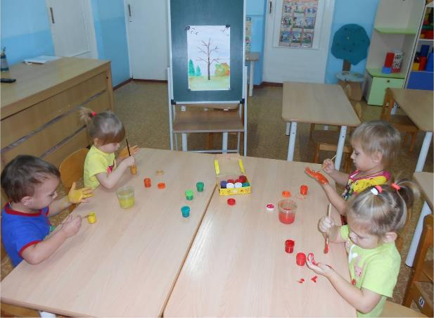
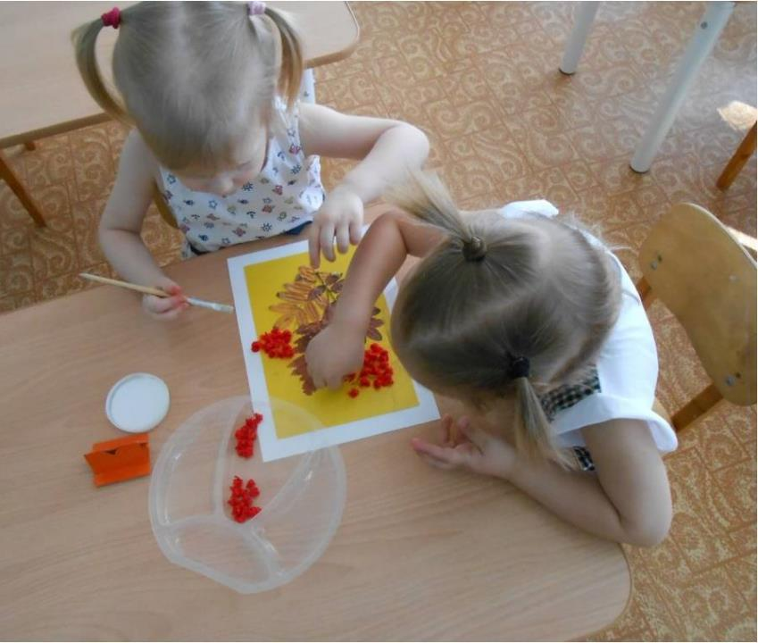
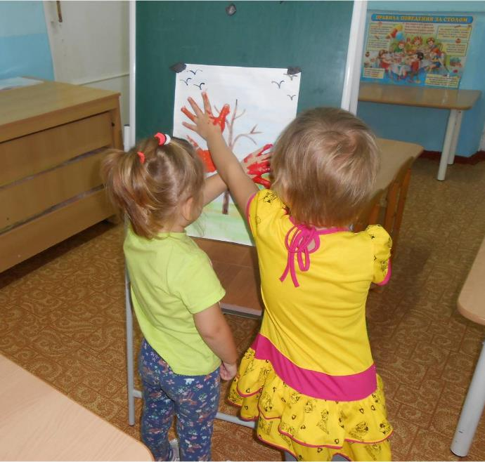
Аппликация с использованием засушенных листьев
«Веточка рябины».
Рисование ладошкой
«Осеннее дерево».

Slide 12
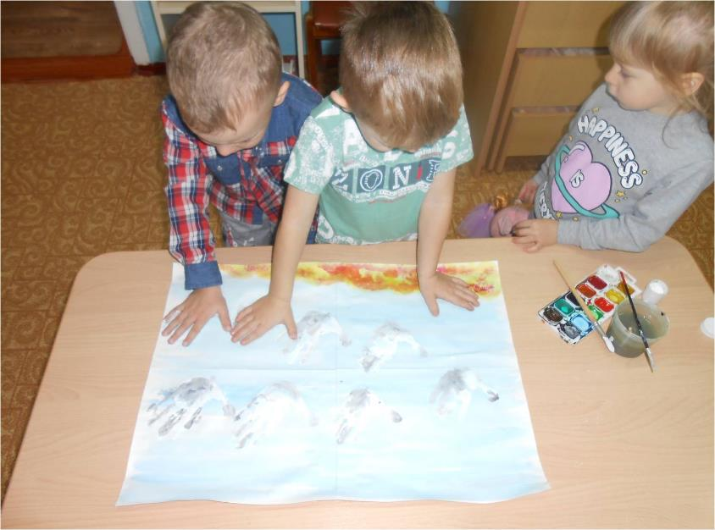
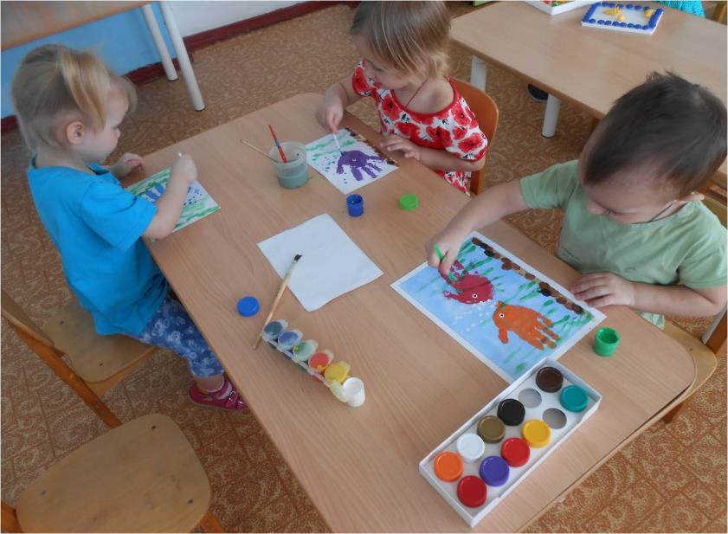
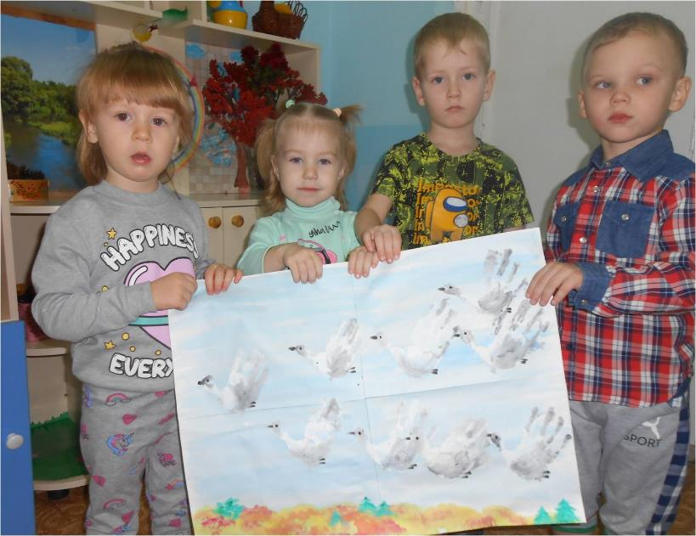
Коллективная работа
«Гуси улетают в теплые края».
Рисование
«Рыбки в аквариуме».

Slide 13
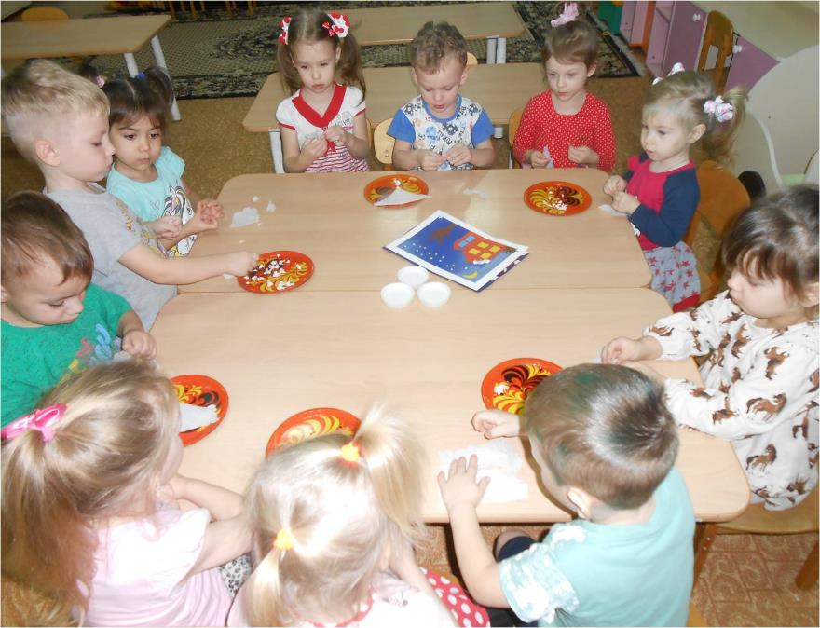
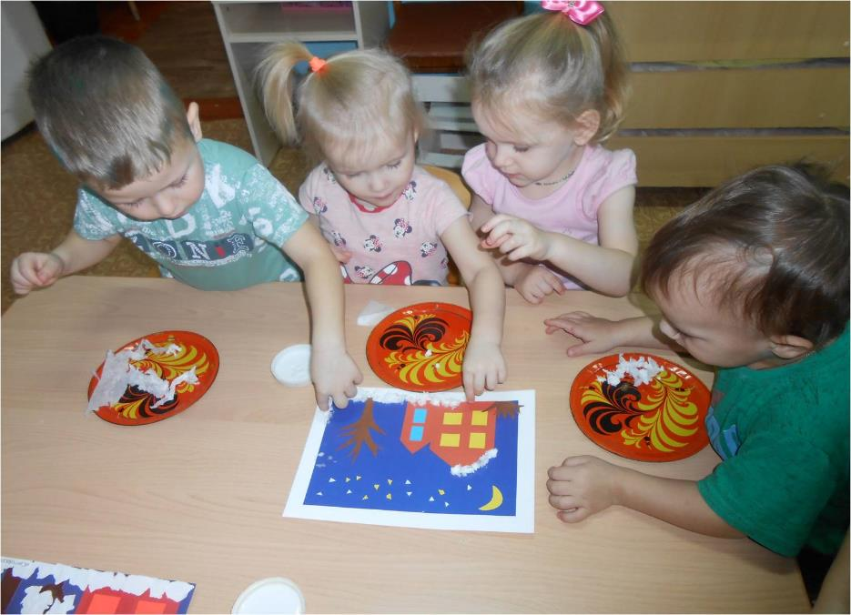
Обрывная аппликация «Первый снег».
Цель: Учить детей отрывать небольшие кусочки бумаги, скатывать их в шарики, аккуратно приклеивать на заготовку, создавая художественный образ падающего снега. Развивать интерес к изобразительной деятельности.

Slide 14
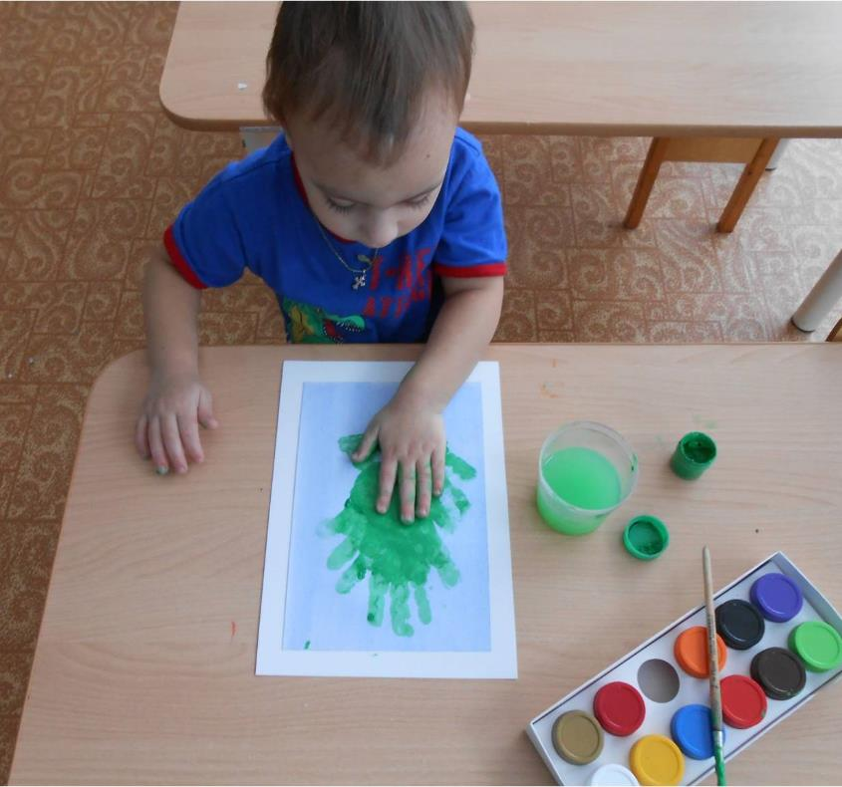
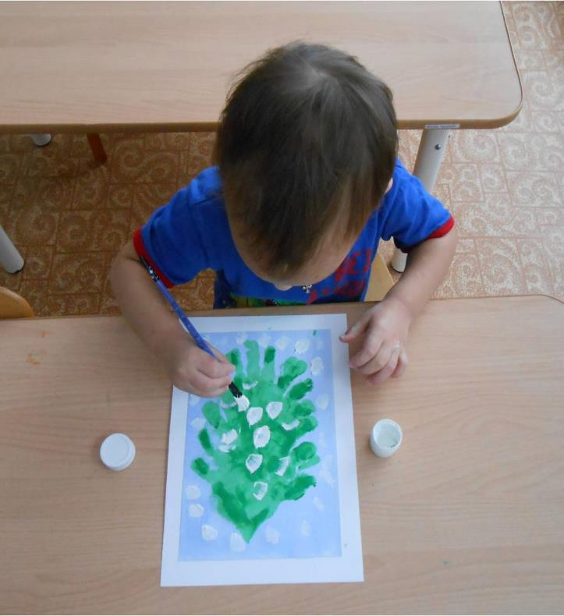
Печатание ладошкой «Елочка красавица».
Цель: Учить детей создавать образ елочки путем печатания ладошкой. Развивать образное мышление, детское творчество.

Slide 15
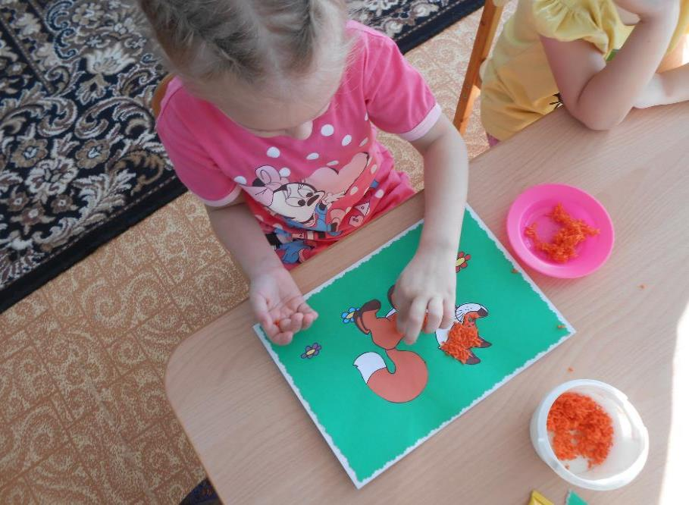
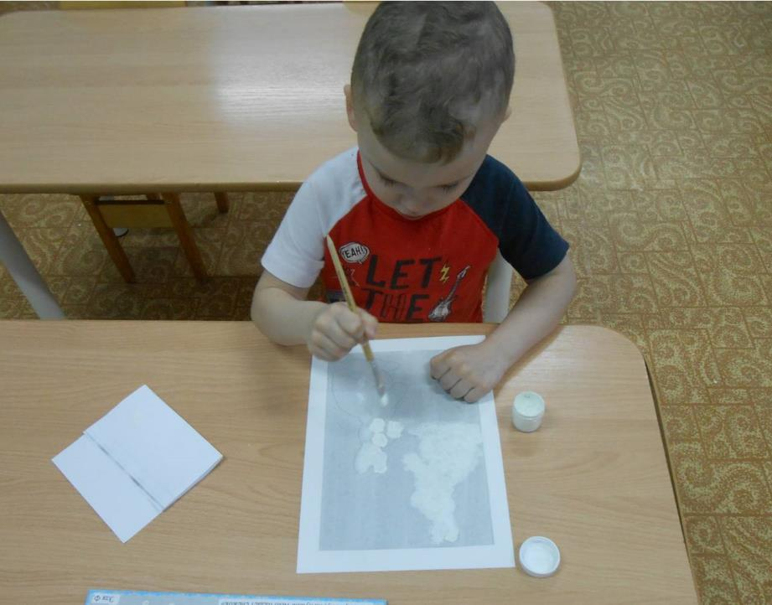
Тычок полусухой жесткой кистью «Зайчишка».
Цель: Совершенствовать умение детей в различных изобразительных техниках. Учить наиболее выразительно отображать в рисунке облик животных. Развивать чувство композиции.
Аппликация с использованием шерстяных ниток «Рыжая лисица»
Цель: Развивать мелкую моторику рук, технические навыки работы с клеем. Воспитывать доброту, бережное отношение к животным.

Slide 16
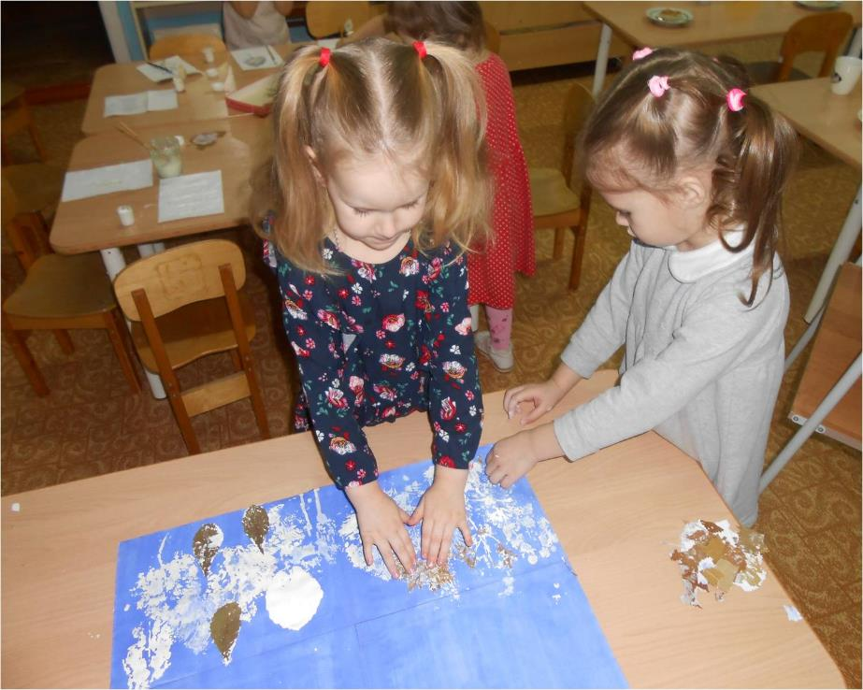
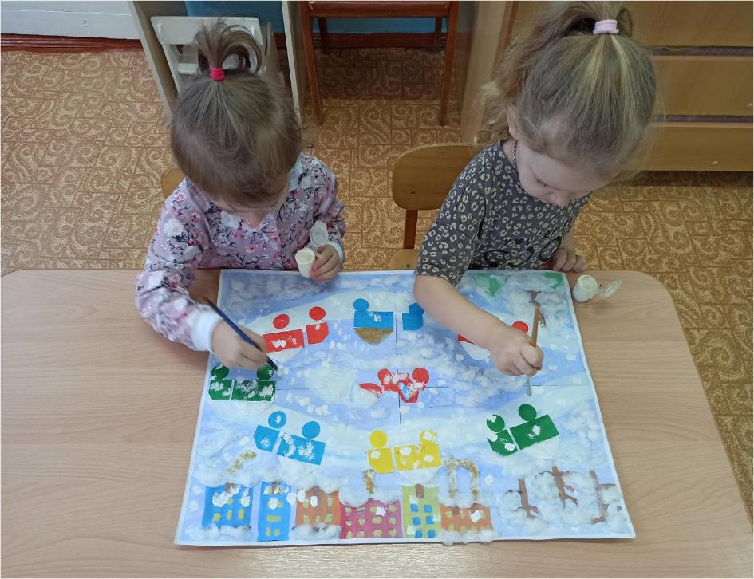
Коллективная работа
«В январе, в январе много снега на дворе.»
Печатание засушенными листьями
«Зимушка хрустальная».

Slide 17
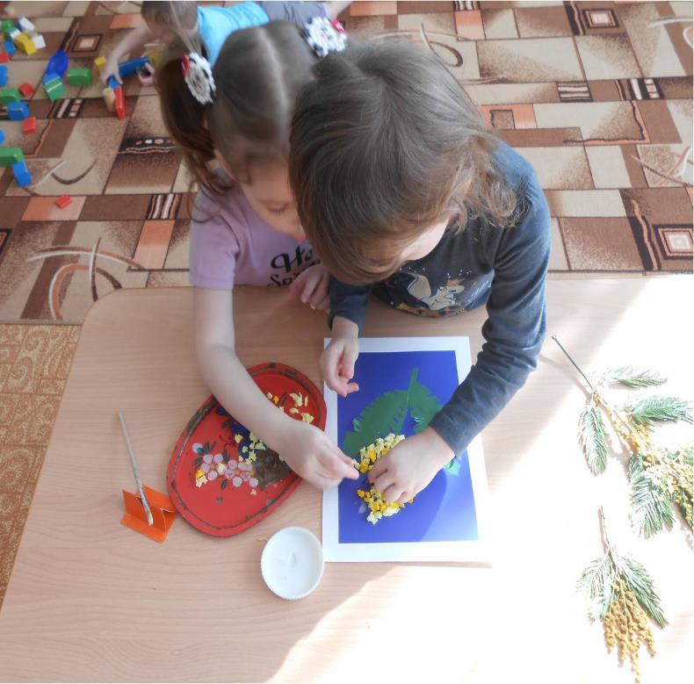
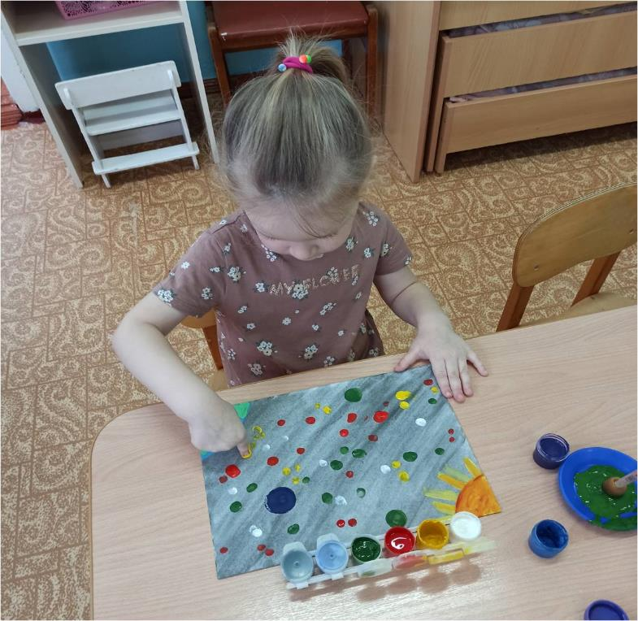
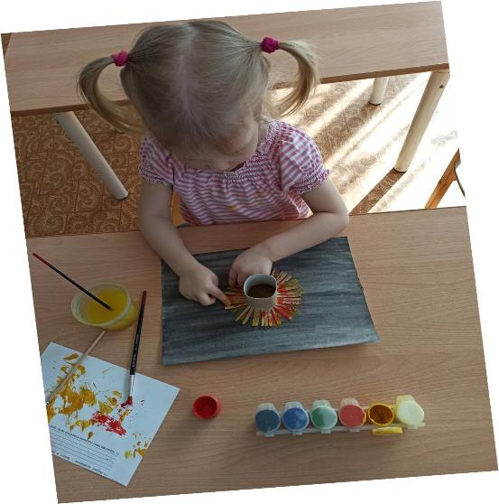
Аппликация
«Веточка мимозы».
Рисование
«Просто космос».

Slide 18
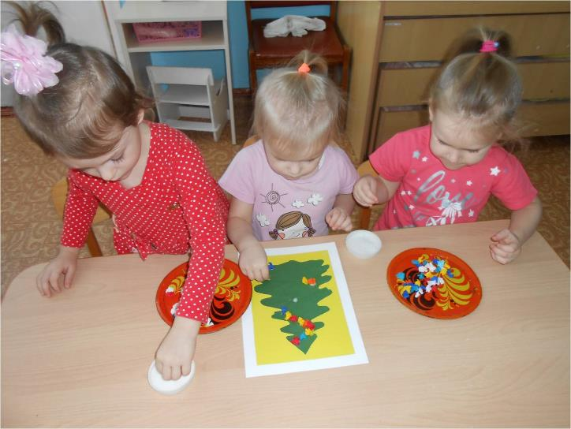
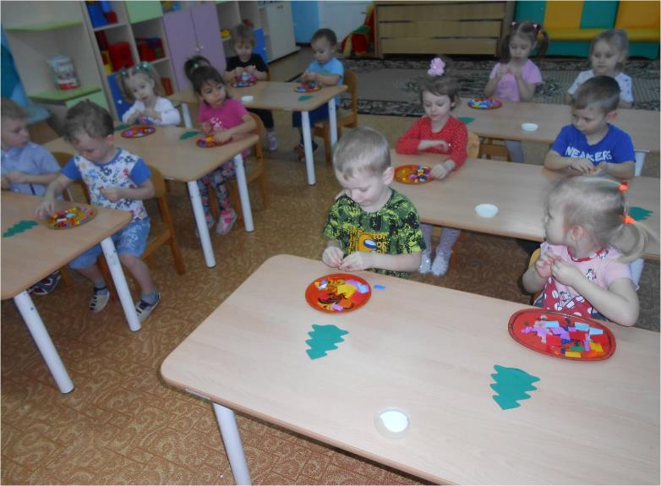
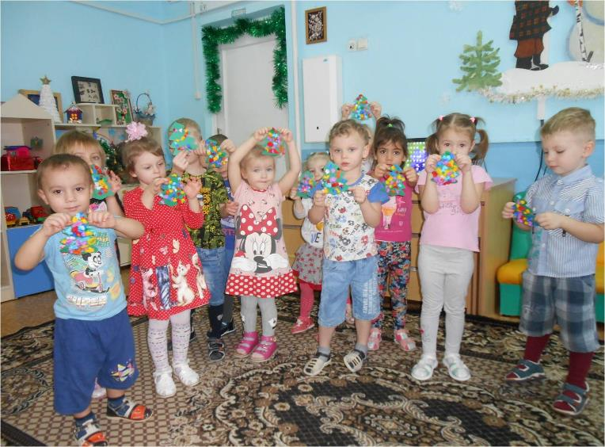
Дети с удовольствием участвуют в изготовлении поделок с использованием в работе разнообразных изобразительных средств и подручного материала и радуются результатам своего труда.

Slide 19
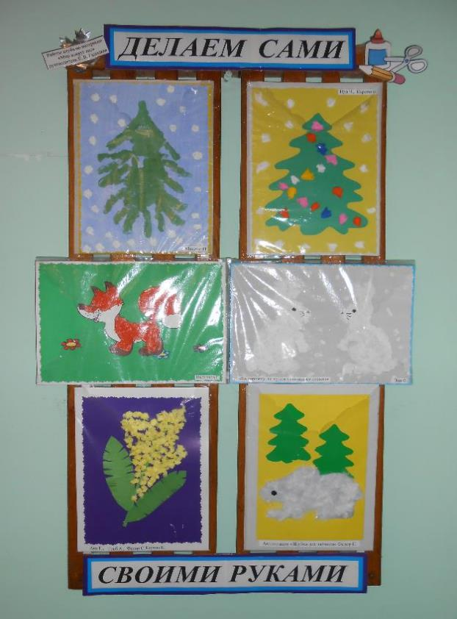
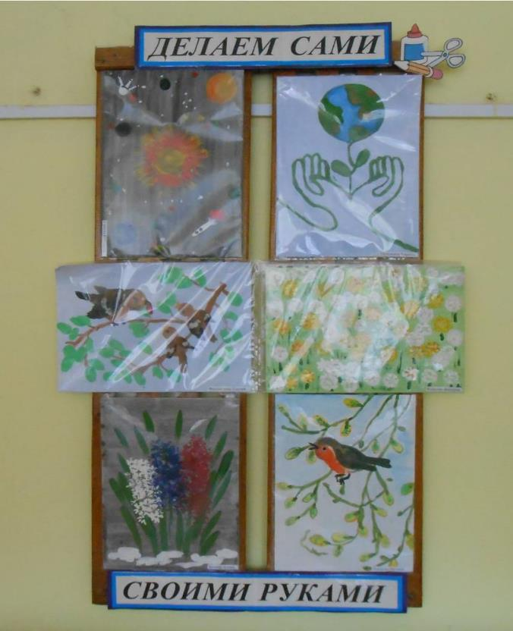
В группе регулярно оформляются итоговые выставки детских работ, изготовленных на занятиях клуба, с целью ознакомления родителей с творчеством их детей.
СПАСИБО ЗА ВНИМАНИЕ!

